Slide 1
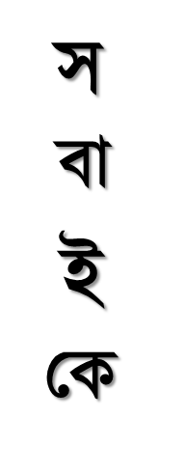

Slide 2
মোহাম্মদ আবদুল গফুর মজুমদার
সহকারী শিক্ষক
গৈয়ারভাঙ্গা সরকারি প্রাথমিক বিদ্যালয়
লালমাই, কুমিল্লা।
মোবাইল নম্বরঃ ০১৬২৮১৬৫২৭২
শ্রেণিঃ পঞ্চম
বিষয়ঃ প্রাথমিক বিজ্ঞান
অধ্যায়ঃ ০৫
সময়ঃ ৪৫ মিনিট
তারিখঃ 25-01-22ইং

Slide 3
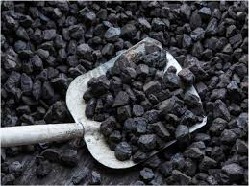
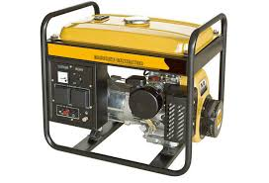
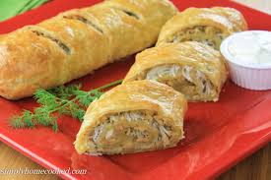
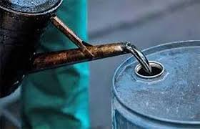
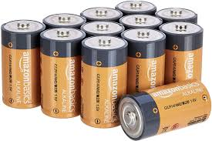
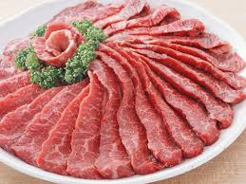
চলো আমরা কিছু ছবি দেখি
ছবিতে কি কি দেখতে পেলে?

Slide 4
শক্তি
আমাদের চারপাশের শক্তিসমূহ

Slide 5
শিখনফল
এই পাঠ শেষে শিক্ষার্থীরা –
১৬.২.১ শক্তির বিভিন্ন উৎসের নাম বলতে পারবে।

Slide 7
শক্তির উৎস
সূর্য
কয়লা
তেল
খাবার

Slide 8
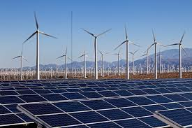
বায়ুপ্রবাহ
পানির স্রোত
ব্যাটারি
জেনারেটর

Slide 9
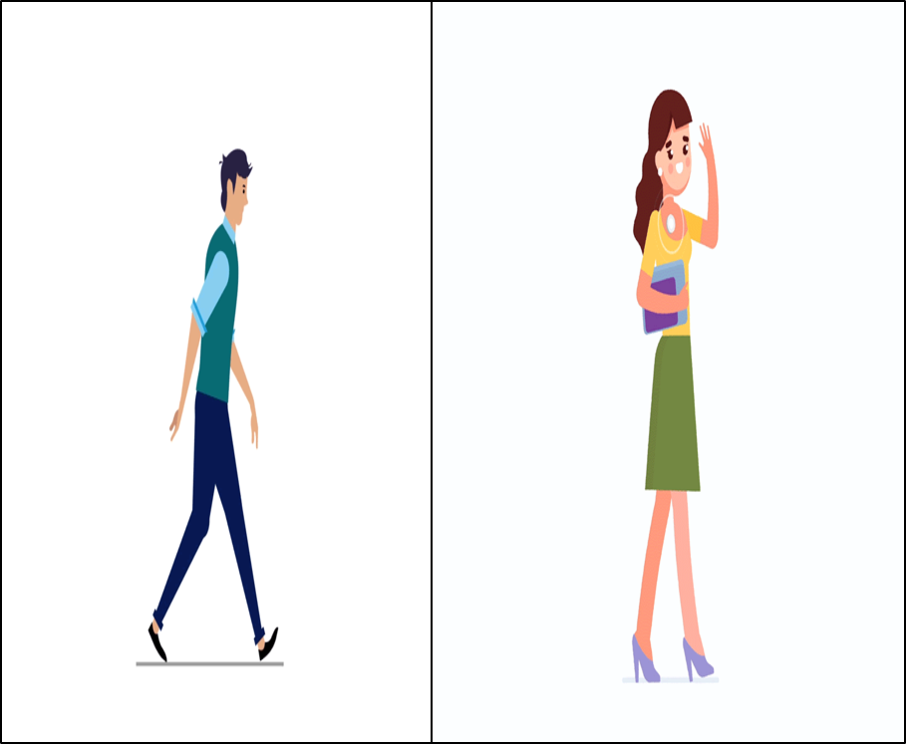
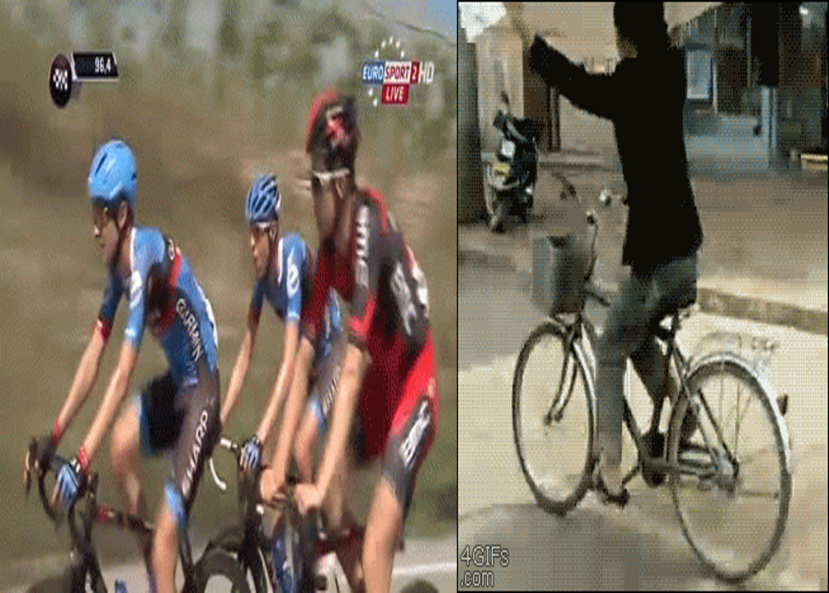
আমরা কী কাজে শক্তি ব্যবহার করি?
পায়ে হেঁটে স্কুলে যেতে এবং সাইকেল চালাতে আমরা শক্তি ব্যবহার করি।

Slide 10
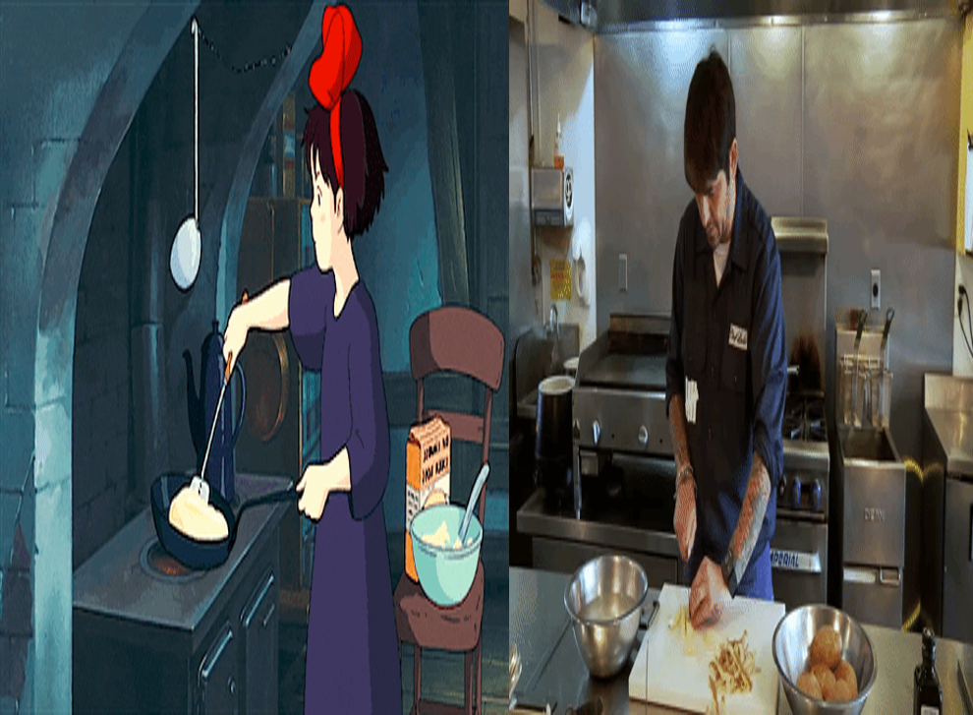
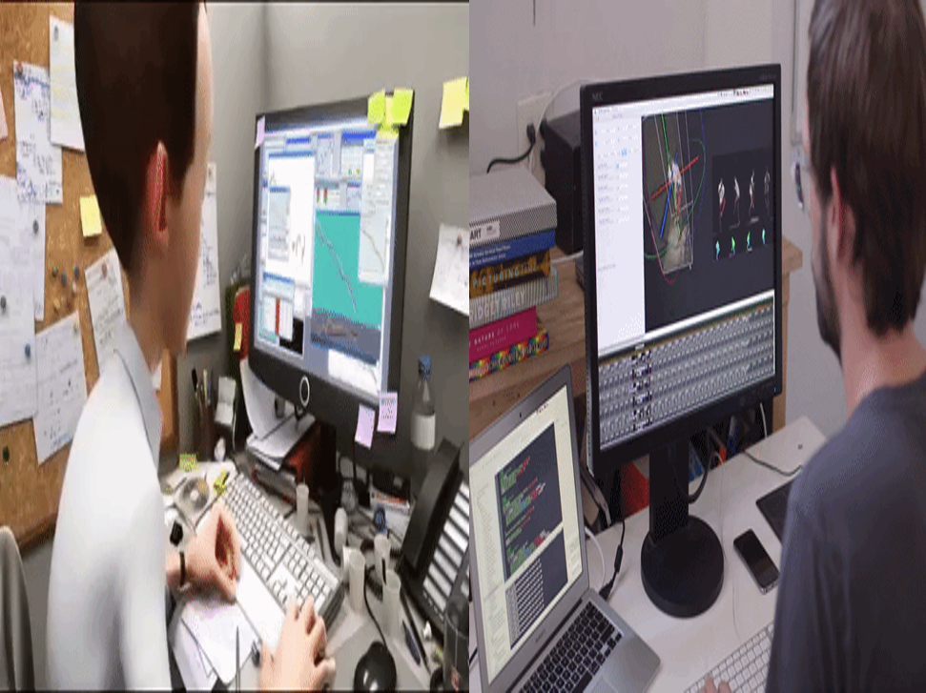
খাবার রান্না করতে কিংবা কম্পিউটার চালাতে আমাদের শক্তির প্রয়োজন হয়।

Slide 11
শক্তি ব্যবহার করেই গাড়ি চলে।

Slide 12
শক্তির বিভিন্ন রূপ
বিদ্যুৎ
শক্তি
যান্ত্রিক
শক্তি
তাপ
শক্তি
রাসায়নিক
শক্তি
শব্দ
শক্তি
আলোক
শক্তি

Slide 13
বৈদ্যুতিক বাতি এবং পাখা, টেলিভিশন, ওয়াশিং মেশিন ইত্যাদি চালাতে বিদ্যুৎ শক্তি ব্যবহৃত হয়।

Slide 14
সূর্য, ব্যাটারি এবং জেরেটর থেকে আমরা বিদ্যুৎ শক্তি পেয়ে থাকি।

Slide 15
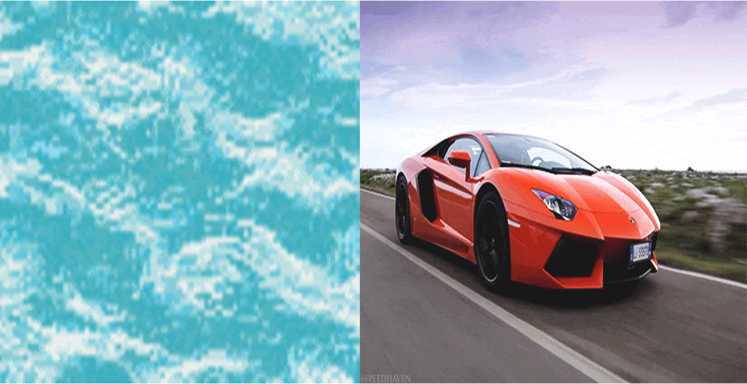
বায়ুপ্রবাহ, পানির স্রোত এবং চলমান গাড়ির শক্তি হলো যান্ত্রিক শক্তি।

Slide 16
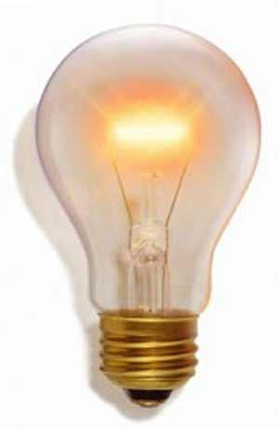
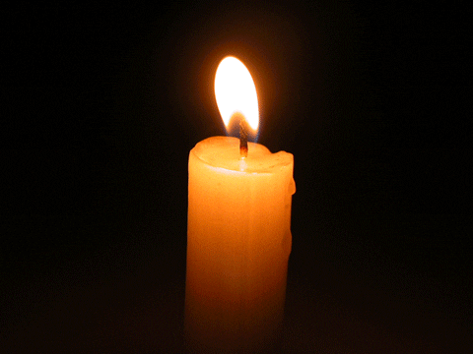
সূর্য, বৈদ্যুতিক বাতি ও মোমবাতি থেকে আমরা আলোক শক্তি পাই।

Slide 17
গান শুনতে আমরা শব্দ শক্তি ব্যবহার করি।

Slide 18
চুলার আগুন, বৈদ্যুতিক ইস্ত্রি ইত্যাদি থেকে আমরা তাপ শক্তি পাই।

Slide 19
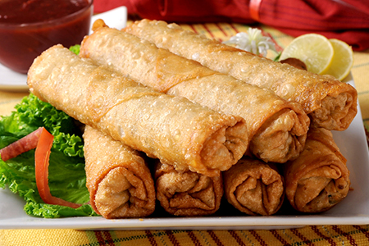
খাবার, জ্বালানি তেল, কয়লা ইত্যাদিতে রাসায়নিক শক্তি সঞ্চিত থাকে।

Slide 20
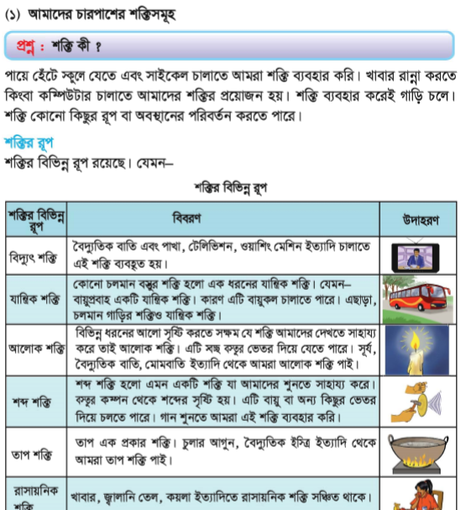
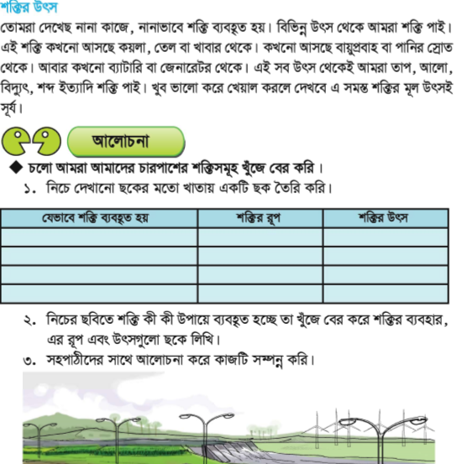
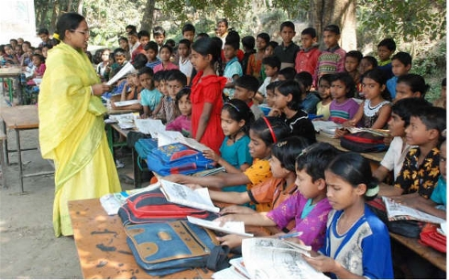
পাঠ্য বইয়ের ৩০ ও ৩১ পৃষ্ঠা খুলে দেখে দেখে নিরবে পড়।

Slide 21
একক কাজ
শক্তির পাঁচটি উৎসের নাম লেখ।

Slide 22
জোড়ায় কাজ
* শক্তি ব্যবহৃত হয় এমন দুইটি কাজের নাম লেখ।

Slide 23
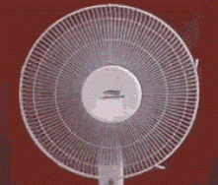
দলগত কাজ
পাখা দল
১। বিদ্যুৎ শক্তি দিয়ে চলে এমন পাঁচটি জিনিসের নাম লেখ।
টেলিভিশন দল
১। তাপ শক্তি ব্যবহার করে করা হয় এমন পাঁচটি কাজের নাম লিখ।

Slide 25
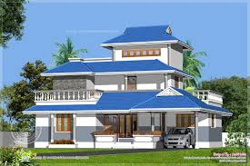
বাড়ির কাজ
শক্তির প্রধান উৎসের নাম হলো সূর্য। তুমি কেন দৈনন্দিন জীবনে শক্তির যথাযথ ব্যবহার করবে ? তার তিনটি কারণ খাতায় লিখে আনবে।

